Slide 1




Netty学习指南
From 渡一语晴老师
2020版本

Slide 2


目录
1
基础篇
2
应用篇
3
原理篇
4
拓展篇

Slide 3

基础篇
IO、NIO、多线程、网络编程等

Slide 4
Netty初识
概念
Netty是一个网络编程框架。可以自定义通信协议、自定义编码/解码字节流。
如果没有?
1) java.net + java.io
2) java.nio
3) Mina / Grizzly

Slide 5



三大特性
并发高
基于NIO的网络通信框架，对比BIO，性能得到了很大的提高
传输快
同样是NIO的一大特性，零拷贝，堆内存外开辟一块内存，提高了传输速度
封装好
优良的API设计和灵活的代码调用， 在今后的每行代码中都能感知

Slide 6
IO 基础
I/O，本质上是处理人机交互、机器间交互的问题。
装饰者模式
流模型
节点流、处理流
输入流、输出流
使用相同的方式处理不同的节点
字节流、字符流

Slide 7
Socket
服务端
两个程序通过双向的连接进行数据的交换，双向链路的一端，称为Socket。
Socket由IP地址和端口号唯一确定，在java环境中，主要指基于TCP/IP协议的网络编程。
1）服务端创建ServerSocket, 调用accept()方法来接收客户端的连接。
2）客户端创建Socket, 请求和服务端建立连接，传输数据。
3）当服务端接收到客户的连接后，创建一个新的Socket与客户端连接，服务端继续等待新的请求。
客户端
1）创建Socket
2）打开连接的输入/输出流
3）按照协议对Socket进行读写操作
4）关闭Socket

Slide 8

NIO 基础
同步
异步
当A任务依赖B任务
当A任务依赖B任务
1
2
B任务完成=>A任务才完成
通知B任务开始启动，A任务完成即为完成
要么都成功，要么都失败
相对不可靠
4
3
阻塞
非阻塞
面向CPU
面向CPU
等待慢操作完成才切换
在慢操作执行时，去做别的事儿，等慢操作完成后切换回来

Slide 9
NIO 核心
通道
从节点读取数据的通道，类比Stream,但是双向的
Channel
BIO vs NIO
BIO是面向流的
NIO是面向块（缓冲区）的
最大不同在于，NIO将文件或文件中的一段区域映射到内存中，可以像访问内存一样访问文件
缓冲区
NIO
核心
读取和存储数据的byte数组，在通道之间传输数据使用
Buffer
选择器
检测多个通道上，是否有IO事件发生，如果没有持续监测
Selector

Slide 10
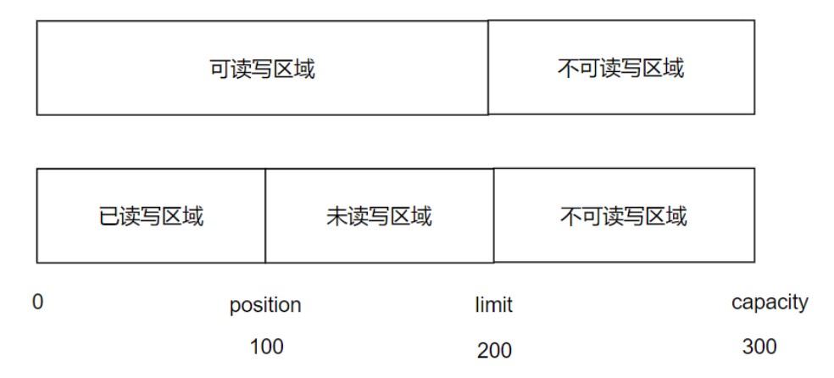
Buffer
底层是数组结构，可以进行get/set操作
Buffer没有构造器，使用时通过XxxBuffer.allocate(int n)方法进行分配，创建容量为n的对象
capacity 容量 limit 界限 position 位置
初始化时，position=0，limit=capacity
调用put方法存入数据，positon向后移动，代表数据处理的位置
装载数据完成后，调用flip，切换读写模式，操作索引的方法
读出数据完成后，调用clear，清空初始位置的方法

Slide 11




Selector
三个元素
通道的操作
Channel
连接
Selector选择器SelectableChannel可选择的通道SelectionKey选择键
Connect Accept Read/Write
连接就绪 接收就绪 读/写就绪
对应SelectionKey四个常量
OP_CONNECT OP_ACCEPT OP_READ OP_WRITE
使用Selector.open() 方法进行创建
然后将channel注册到Selector中，
并设置需要监听的操作/事件。
然后管理已经注册好的通道。
Channel
Selector
接收
关联关系
选择器和通道的关系，需要将通道注册进选择器中，但前提是通道是可选择的。这个注册关系的对应是选择器逻辑的核心。
Channel
读/写

Slide 12
零拷贝
传统的I/O操作，会导致数据在操作系统和应用程序之间多次传输，减少传输次数，即较少CPU的使用。零拷贝就是避免CPU将数据从一块存储拷贝到另一块存储的技术。
IO中断，在IO设备处理数据的过程中，CPU和IO设备并行工作，当处理完一个数据时，需要CPU花费短暂的时间做中断处理，所以在一个指令结束时，中断使用的是CPU的处理时间。
DMA=Direct Memory Accesss 直接存储器访问
数据传输的基本单位是数据块，在CPU与IO设备间每次至少传输一个数据块，申请的是总线的使用权，而传输的数据也是直接从设备传入内存中，只在传输开始和结束时才需要CPU的干预。

Slide 13
NIO Demo
群聊系统
实现服务端和客户端之间的通讯（非阻塞）
1） 客户端发送数据，服务端能够一直接收。
2） 多个客户端发送的数据，彼此相互可见。
服务端能够广播给其他客户端，除了发送数据的客户端之外

Slide 14
NIO 线程模型
Reactor模型，事件驱动，可以处理一个或多个数据源，通过多路复用将请求的事件分发给对应的处理器处理
三大核心角色：Reactor Acceptor Handler
Reactor：监听事件的发生，并分发给对应的handler处理，或者分发给acceptor
Acceptor： 处理客户端建立连接事件，并创建handler
Handler：处理后续的读写事件
分为：单线程Reactor模型、多线程Reactor模型、主从Reactor模型

Slide 15
应用篇
Hello World、编码解码器、http服务、WebSocket等

Slide 16
Netty 线程模型
BossGroup 和 WorkerGroup —> NioEventLoopGroup
NioEventLoopGroup 是一个事件循环组，组中包含很多个事件循环
NioEventLoop 代表一个不断循环处理任务的线程 每一个都有selector 用于监听
BossGroup 负责接收客户端的连接 WorkerGroup 负责网络的读写
BossGroup
1) 轮询是否有accept事件发生
2）处理事件，并且和客户端建立连接， NioSocketChannel -> SocketChannel -> Socket
注册到workergroup中，使用seletor进行后续监听
3）处理任务队列
WorkerGroup
1）轮询是否有read and write事件发生
2) 找到 NioSocketChannel
3）处理任务队列

Slide 17
Hello World
1) 创建group, 服务端两个分别为boss和worker，客户端一个
2) 启动对象初始化 ServerBootstrap 和 Bootstrap
对于服务端而言，先后设置其中的线程组group、通道channel、处理器handler、客户端通道对应的处理器childHandler
其中自定义handler的设置，需要先有通道初始化器ChannelInitializer<SocketChannel>，实现其中的通道初始化方法，具体逻辑为 获取通道中的管道，然后加入handler
**其中handler的逻辑如下**
a) 继承ChannelInboundHandlerAdapter, 此为netty提供的适配器
b) 重写其中的方法，channelActive 、channelRead、channelReadComplete，分别对应于通道创建、读事件发生、读事件完成三个时间点。
c) 方法的参数有一个 ChannelHandlerContext ，是处理器的上下文，除了获取通道和管道外，可以调用writeAndFlush() 直接写入数据
3）然后绑定端口号(服务端)， 或者连接指定的ip地址加端口号（客户端）
4）关闭group

Slide 18
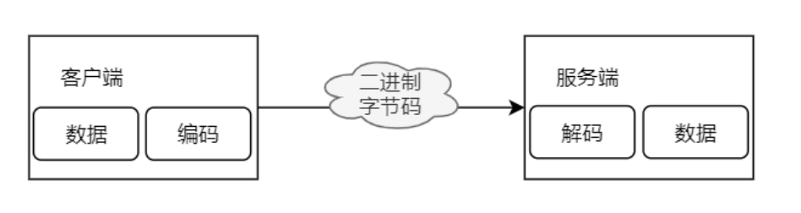
Netty 编解码器
StringEncoder / StringDecoder 对字符串处理
ObjectEncoder / ObjectDecoder 对java对象处理
Netty 的编（解）码器实现了 ChannelHandlerAdapter，也是一种特殊的 ChannelHandler，依赖于 ChannelPipeline，可以将多个编（解）码器链接在一起，以实现复杂的转换逻辑。
解码器：负责处理“入站 InboundHandler”数据。 编码器：负责“出站 OutboundHandler” 数据。

Slide 19
Netty Demo
群聊系统
1） 创建EventLoopGroup，注入ServerBootstrap中，理解其中的新参数
2） 创建通道初始化器 实现初始化方法时， 增加编码解码器，以及自定义处理器。
3） 创建自定义处理器
4） 客户端的区别
连接服务端后，保持监听，接收键盘输入后，直接写入通道。

Slide 20

Http 简述
Accept
content-type
Accept-Encoding
Connection
Upgrade
应用层协议，默认是80端口，最早推出于1991年。

Slide 21
Http Handler
请求/响应
编解码器
HttpResponseDecoder 解码器，
处理服务端的响应（客户端）
HttpRequestEncoder 编码器，
处理服务端的请求（客户端）
HttpRequestDecoder 解码器，
处理客户端的请求（服务端）
HttpResponseEncoder 编码器，
处理客户端的响应（服务端）
HttpClientCodeC :
编码解码器，用于客户端 HttpResponseDecoder + HttpRequestEncoder
HttpServerCodeC:
编码解码器，用于服务端 HttpRequestDecoder + HttpResponseEncoder
聚合
压缩
由于http的请求和响应，可能由很多部分组成，需要聚合成一个完整的消息
HttpObjectAggregator -> FullHttpRequest / FullHttpResponse
HttpContentCompressor 压缩，用于服务端
HttpContentDecompressor 解压缩，用于客户端

Slide 22
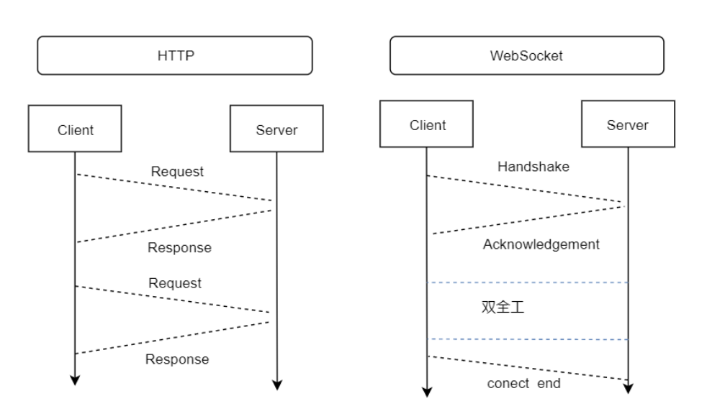
WebSocket
http协议的缺陷： 通信只能由客户端发起。需要一种服务端能够主动推送的能力—websocket。
这种双向通信的能力，也叫“全双工”。
协议标识符： http://127.0.0.1/ -> ws://127.0.0.1/
通信的最小单位是帧frame。
支持文本和二进制的数据传输，可以和任意服务器通信。http协议，是请求和响应，websocket是先握手建立连接，然后一直使用此链接，最终关闭。大大减少通信过程中数据传输的大小，以及频繁创建连接的资源消耗。是HTML5提出的，让浏览器和服务器通信的方式。

Slide 23

WebSocket 客户端
连接建立时触发，对应onopen()方法，然后使用send()方法发送数据
发生错误时触发， 对应onerror()方法
Open
Error
接收服务端数据时触发， 对应onmessage()方法
连接关闭时触发, 对应onclose()方法
Message
Close

Slide 24
原理篇
核心模块、启动机制、源码分析等

Slide 25
ByteBuf
堆缓冲区
直接缓冲区
复合缓冲区
将数据存储到JVM堆空间中，这种模式称为支撑数组，它能在没有使用池化的情况下提供快速的分配和释放。
允许通过本地调用来分配内存，这种方式可以减少每次调用本地I/O时将缓冲区内容复制到中间缓冲区。
多个ByteBuf提供了一个聚合视图，它允许添加或删除ByteBuf实例，它提供了一个将多个缓冲区表示为单个合并缓冲区的虚拟表示

Slide 26
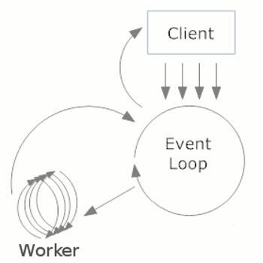
EventLoop
一般情况下，一个进程一次只能执行一个任务。
如果有很多任务需要执行，不外乎三种解决方法。
（1）排队。因为一个进程一次只能执行一个任务，只好等前面的任务执行完了，再执行后面的任务。
（2）新建进程。使用fork命令，为每个任务新建一个进程。
（3）新建线程。因为进程太耗费资源，所以如今的程序往往允许一个进程包含多个线程，由线程去完成任务。
Event Loop是一个程序结构,就是在程序中设置两个线程：一个负责程序本身的运行，称为"主线程"；另一个负责主线程与其他进程的通信，被称为"Event Loop线程"（可以译为"消息线程"）。

Slide 27
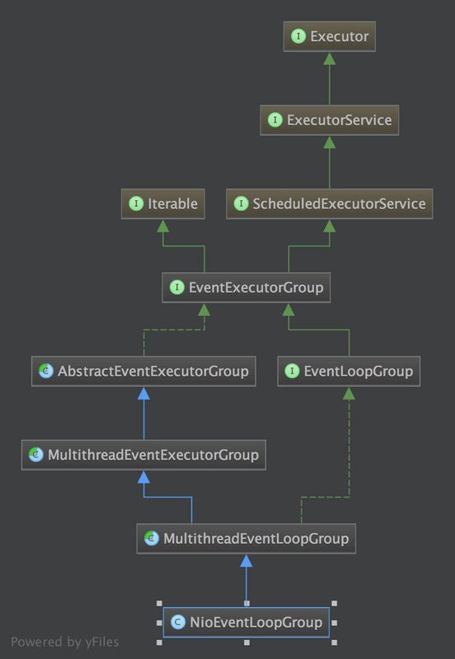
NioEventLoop
EventLoopGroup(其实是MultithreadEventExecutorGroup) 内部维护一个类型为 EventExecutor children 数组, 其大小是 nThreads, 这样就构成了一个线程池。
如果我们在实例化 NioEventLoopGroup 时, 指定线程池大小, 则 nThreads 就是指定的值, 反之是处理器核心数 * 2。
MultithreadEventExecutorGroup 中会调用 newChild 抽象方法来初始化 children 数组，抽象方法 newChild 是在 NioEventLoopGroup 中实现的, 它返回一个 NioEventLoop 实例。
NioEventLoop 属性:
SelectorProvider provider 属性: NioEventLoopGroup 构造器中通过 SelectorProvider.provider() 获取一个 SelectorProvider
Selector selector 属性: NioEventLoop 构造器中通过调用通过 selector = provider.openSelector() 获取一个 selector 对象。
NioEventLoop 继承于 SingleThreadEventLoop, 而 SingleThreadEventLoop 又继承于 SingleThreadEventExecutor. SingleThreadEventExecutor 是 Netty 中对本地线程的抽象, 它内部有一个 Thread thread 属性, 存储了一个本地 Java 线程. 因此我们可以认为, 一个 NioEventLoop 其实和一个特定的线程绑定, 并且在其生命周期内, 绑定的线程都不会再改变。

Slide 28
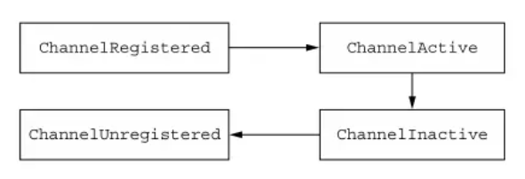
ChannelHandler
如图是channel的生命周期。
ChannelHandler用于处理Channel对应的事件
ChannelHandler接口里面只定义了三个生命周期方法，我们主要实现它的子接口ChannelInboundHandler和ChannelOutboundHandler，
为了便利，框架提供了ChannelInboundHandlerAdapter，ChannelOutboundHandlerAdapter和ChannelDuplexHandler这三个适配类
ChannelHandler链路会根据Handler的类型，分为InBound和OutBound两条链路
ChannelHandler里面定义三个生命周期方法，分别会在当前ChannelHander加入ChannelHandlerContext中，从ChannelHandlerContext中移除，以及ChannelHandler回调方法出现异常时被回调

Slide 29
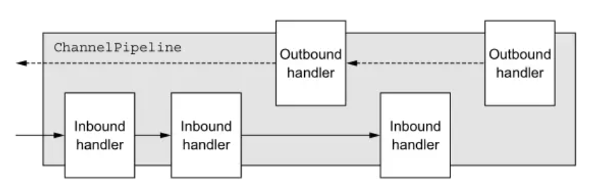
ChannelPipeline
在Channel创建的时候，会同时创建ChannelPipeline,在ChannelPipeline中也会持有Channel的引用。
ChannelPipeline会维护一个ChannelHandlerContext的双向链表，链表的头尾有默认实现。
我们添加的自定义ChannelHandler会插入到head和tail之间，如果是ChannelInboundHandler的回调，根据插入的顺序从左向右进行链式调用，ChannelOutboundHandler则相反。
上面的整条链式的调用是通过Channel接口的方法直接触发的，如果使用ChannelContextHandler的接口方法间接触发，链路会从ChannelContextHandler对应的ChannelHandler开始，而不是从头或尾开始。

Slide 30
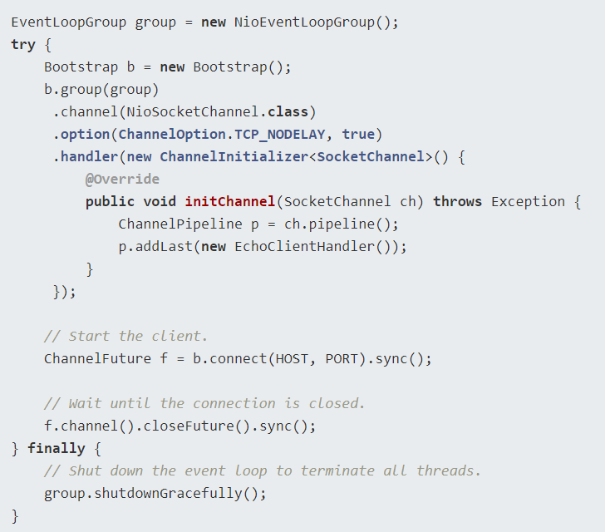
Bootstrap
Bootstrap 是 Netty 提供的一个便利的工厂类, 我们可以通过它来完成 Netty 的客户端或服务器端的 Netty 初始化。
Netty 初始化时所需的所有内容:
EventLoopGroup: 不论是服务器端还是客户端, 都必须指定 EventLoopGroup. 在这个例子中, 指定了 NioEventLoopGroup, 表示一个 NIO 的EventLoopGroup。
ChannelType: 指定 Channel 的类型. 因为是客户端, 因此使用了 NioSocketChannel。
Handler: 设置数据的处理器。

Slide 31
Future/Promise异步模型
异步
Future 表示一个可能还没有实际完成的异步任务的结果，针对这个结果可以添加 Callback 以便在任务执行成功或失败后做出对应的操作，而 Promise 交由任务执行者，任务执行者通过 Promise 可以标记任务完成或者失败。
Future接口就是用来封装异步操作的执行状态的，在执行异步操作时，可以立马返回一个Future，Future可以sync来等待执行结果，如果有些操作要等到Future代表的异步操作完了才能执行，可以通过future.addListener()的方式来在之前的异步操作完成的时候执行新的操作。
当一个异步过程调用发出后， 调用者不能立刻得到结果。 实际处理这个调用的组件在完成后， 通过状态、 通知和回调来通知调用者。
操作
包括 Bind、 Write、 Connect 等操作会简单的返回一个 ChannelFuture。
callback
Future
调用者并不能立刻获得结果， 而是通过主动获取或者通过通知机制获得IO 操作结果
它的核心思想是： 假设一个方法 fun， 计算过程可能非常耗时， 等待 fun 返回显然不合适。 那么可以在调用 fun 的时候， 立
马返回一个 Future， 后续可以通过 Future 去监控方法 fun 的处理过程

Slide 32
拓展篇
心跳检测、tcp粘包拆包、序列化、rpc封装等

Slide 33
心跳检测
检测逻辑
one
实现原理
1） 服务端启动，客户端建立连接，连接的目的是互相发送消息。
2） 如果客户端在工作，服务端一定能收到数据，如果客户端空闲，服务端会出现资源浪费。
3） 服务端需要一种检测机制，验证客户端的活跃状态，不活跃则关闭。
IdleStateHandler , 是netty提供的处理器
1）超过多长时间没有读 readerIdleTime
2) 超过多长时间没有写 writerIdleTime
3) 超过多长时间没有读和写 allIdleTime
底层实现检测的是 IdleStateEvent事件，通过管道传递给下一个handler处理，处理方法是userEventTriggered。
two
four
three

Slide 34
心跳-需求设计
1） 客户端向服务端发送 “I am alive” , sleep一个随机时间，模拟空闲状态
2） 服务端收到消息后，返回“over”， 客户端有空闲，记录空闲次数
3） 设定阈值，达到阈值时主动关闭连接

Slide 35
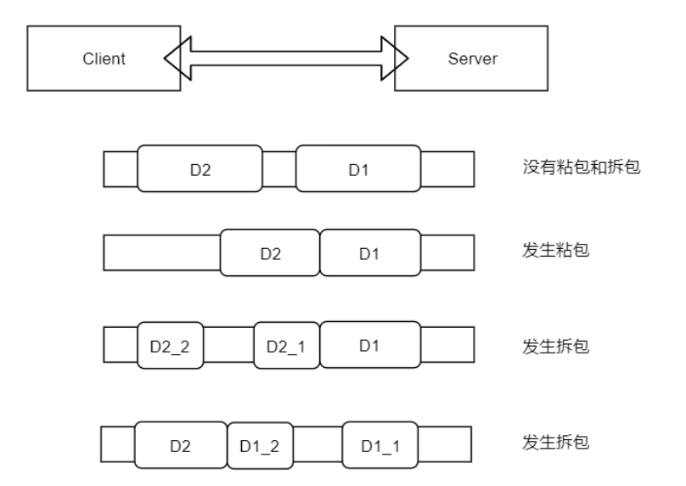
TCP 粘包/拆包
TCP是“流”协议，基于字节流，没有界限，只会根据TCP缓冲区的情况进行拆分，所以业务上完整的包，可能被拆分成多个进行发送。
UDP是基于报文的，并且首部使用16bit来指示数据报文的长度，所以不会发生拆分现象。
发送了两个数据包，服务端只收到一个，发生粘包；
即使收到了两个，如果包是不完整的，发生拆包；

Slide 36
序列化
序列化，将一个对象的状态保存起来，在需要的时候获取
主要应用于"网络传输"和“对象持久化”
序列化方式的缺点
常用的序列化框架
1）无法跨语言（最为致命）
2）序列化结果（码流）很大
3）序列化耗时很长，性能低
1）Protobuf （Google）
2）Thrift （Facebook）
3）Json （Gson || FastJson）

Slide 37
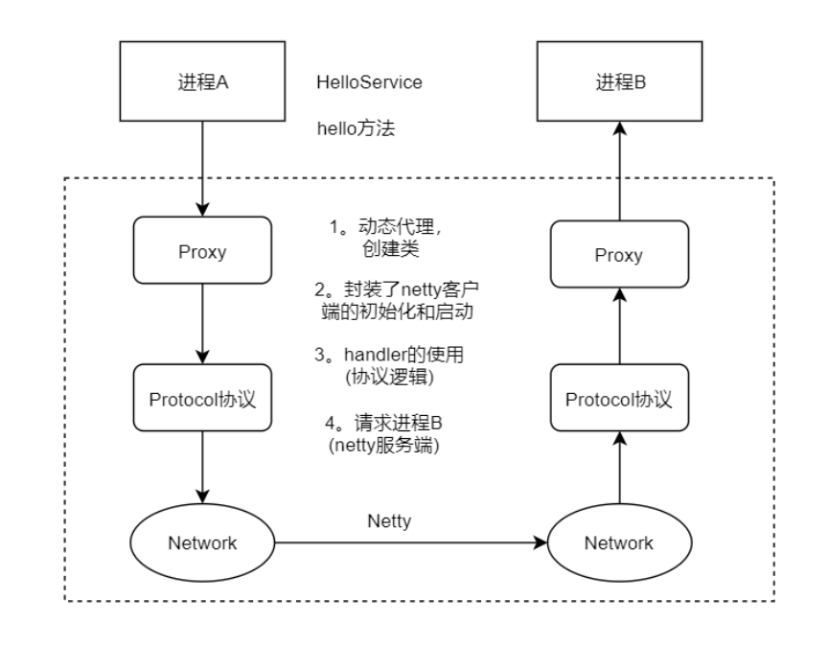
RPC 底层
远程过程调用 Remote Procedure Call， 本质是一种通信协议。
解决的问题是，不同系统通信时，能够像调用本地服务一样，调用远程服务。
本地函数调用 -》 socket通信 -》 RPC框架的封装

Slide 38
Thank you

